Slide 1
U16 säsongen 24/25
Föräldramöte 2024-05-20

Slide 2
Agenda
Tidsplan
Ledare
Trupp
Kravbild
Utmaningar
Målsättning

Slide 3
Tidsplan
V.16-V.17 5 ispass, fys, spelarmöte och föräldramöte
V.18-V.26 Fys, två ggr/veckan (mån+tors)
V.27-V.30 Egen träning
V.31-V.32 Fys
V.33 Stingerscampen
V.34 Is
V.40 Seriepremiär

Slide 4
Ledare
Huvudtränare: Materialförvaltare:
Niklas Holmberg Tobias Jonhede
Joakim Broberg Niklas Pilebo
Jim Malmborg
Anders Domby?
Assisterande tränare:
Björn Berntsson Fystränare:
Patrik Vacklid Marcus Sköld
Lagledare:
Evelina Sköld

Slide 5
Spelartrupp
Totalt antal spelare i föreningen födda 2009/2010 är 30 st (26+4)
4 målvakter
6 backar
15 forwards
4 ej definerat
1 st 09:or lämnar föreningen eller slutar
1 st 10:or lämnar föreningen eller slutar
1 st 09:or tillkommer till föreningen
Vi vill veta så snart som möjligt om spelare av någon anledning inte tänkt fortsätta spela hockey i Stenungsund U16 säsongen 2024/2025

Slide 6
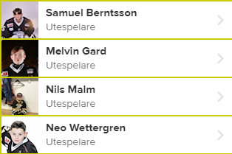
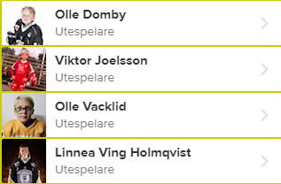
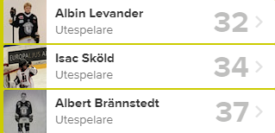
Spelartrupp

Slide 7
Kravbild
Träningsvilja = inte bara närvara, träna för att bli bättre. Alltid 100% intensitet
Vi kommer ställa högre krav på spelarna.
Ansvara för sin egen utveckling (egenträning hemmaplan, gym etc…)
Uppförande mot varandra, ledare och alla andra i och omkring vårt lag.
Kläder och utrustning: Vi kommer likadant klädda (om möjligt), ser över personlig utrustning (hel och ren), vi är klädda för fys osv…
Kallelse laget.se, anledning till ev. frånvaro
Tider: Samling 1 h innan isträning. Genomgång 10 min innan träning. Matchsamling 1h alternativt 1h 15min

Slide 8
Utmaningar och möjligheter
Laguttagningar
div1 eller div2
DM och ev. kvalspel
U14
Olika speltid div1
Lagtillhörighet U14, U16 eller J18
- En lagtillhörighet, träning/match uppåt eller nedåt
Möte har genomförts angående möjlighet till träning och matchspel i J18
U16 tillhör Seniorverksamheten
Tränare – Lagledare – Sportråd – Styrelse
Istider
U16 skall erbjudas 3-4 isträningar i veckan enligt Gula vägen (se kommande)
Distriktslag: 09 fram till september 2024, 10:or från Januari 2025

Slide 9
Målbild
Utvecklande isträningar
Öka spelarnas taktiska förmåga
Gemensam spelidé
Utveckla spelarna och ge dem kontinuerlig feedback i sin position (mv, back, fw)

Slide 10
Övrigt
Spelarnummer
Förra årets U16-spelare behåller sina nummer
Förra årets U14 får välja nytt nummer om inte eget nr finns ledigt.
Först efter att U14 valt nr får förra årets U16-spelare ändra nr.
Försäsongsmatcher
Ca 4 träningsmatcher per lagenhet (div1 och div2)
Ev. teambuilding innan säsongstart (slutet augusti)

Slide 11
Information från Materialförvaltare och övriga
Matchtröjor tas om hand och sköts av varje spelare
Förråd utgår vi från att vi kan behålla
Vattenflaskor till träning sköts av spelare, till matcher sköts de av spelarna men bärs ut av materialförvaltare.
Övrigt från materialförvaltare
Övrigt från lagledare
Övrigt från fystränare

Slide 12
Gula vägen – Kapitel U16
U16 – A-pojk
Ideella föräldrar är tränare med ungdomsansvarig som bollplank/stöd för gruppen.
• Fortsatt fokus på glädje och lagsammanhållning. FairPlay och respekt ska vara en självklarhet.
• Verksamheten inriktas progressivt mot elitutveckling.
• Mer riktad träning mot större övningar med mer spelmoment involverade.
• Introduktion och träning på mer styrda spel som försvarsspel, anfallsspel, ingångar med mera.
• Kontinuerlig teknikträning av klubbens tekniktränare.
• Kontinuerlig målvaktsträning av klubbens målvaktstränare.
• Optimalt antal målvakter i truppen är 3-4 st. Matchning av målvakter: Målvakterna bör stå hela matcher. Vara målvakt samtliga träningar och matcher.
• Regelbunden off ice-träning: Hockeyfys leds av extern instruktör.
• Spelarnas fysiska status mäts vid minst 3 tillfällen per säsong
• U16 deltar i Göteborgsserien A1 div 1 och div 2.
• I div1 spelar det bästa laget oavsett om du är A1:a eller A2:a.
Dock så skall inte grupperna vara fasta, uttagning sker beroende på hur spelaren presterar på träning.
• Samarbete med andra klubbar i närområdet uppmuntras, provträning kan förekomma efter överenskommelse med sportansvarig ungdom.
• DM och cuper - nivåanpassad laguttagning.
• Sin fasta position ska bestämmas
• Sommarträning erbjuds 4-5 gånger per vecka.
• Vi uppmuntrar barn och ungdomar att hålla på med flera idrotter men önskar att du tränar 3 ggr i veckan med oss.
Målsättning, träning, matcher och teori under en hel säsong. Period: augusti-april Förslag veckoplanering (normal vecka)
Isträningar: 3-4
Matcher: 2
Fys: 2-3 Teori: 2
Totalt: 10-11 aktiviteter (3 fyspass i anslutning till ispass, 1 eget)

